Slide 1
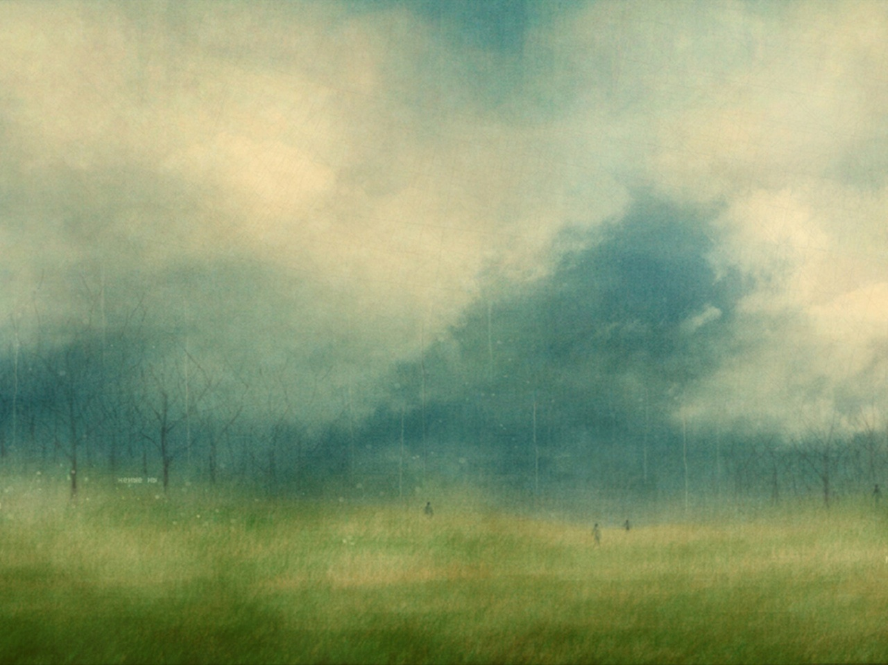
獻詩
主成萬項奧妙

Slide 2
主成萬項奧妙
1
清早露水美妙世界，天頂的日頭照光明
極大向望對心底出，咱著用信心相款待
恬靜暗暝(恬靜暗暝)顧我靈魂，
通得保守免驚兇惡(通得保守免驚兇惡)
星光映映(星光映映)奇妙無比，
萬項是對(是對)主來造成

Slide 3
主成萬項奧妙
1
清早露水美妙世界，天頂的日頭照光明
極大向望對心底出，咱著用信心相款待
恬靜暗暝(恬靜暗暝)顧我靈魂，
通得保守免驚兇惡(通得保守免驚兇惡)
星光映映(星光映映)奇妙無比，
萬項是對(是對)主來造成

Slide 4
主成萬項奧妙
2
主的疼逐時充滿對日到暝永無停止
無論歡喜(歡喜)或是痛苦
主的疼痛永遠袂變
清早露水(清早露水)美妙世界，
萬項是對(是對)主來造成

Slide 5
主成萬項奧妙
3
救主俯落聽謳咾的歌聲，
鑒納阮對祢的懇求
無論我出我入主疼痛
包圍信實通得自由，得自由
至好朋友與我同行(至好朋友與我同行)
用祂教示做我準繩(用祂教示做我準繩)
信實公義我通倚靠(信實公義我通倚靠)
所有一切只有主會(這一切只有主會)

Slide 6
主成萬項奧妙
4
主的疼逐時充滿，對日到暝永無停止
(主的疼逐時充滿，對日到暝永無停止)
無論歡喜或是痛苦主的疼痛永遠袂變
(無論歡喜或是痛苦主的疼痛永遠袂變)
無比的疼無限的疼(無比的疼無限的疼)，主欲賞賜互你與我
主欲賞賜互你與我

